Slide 1
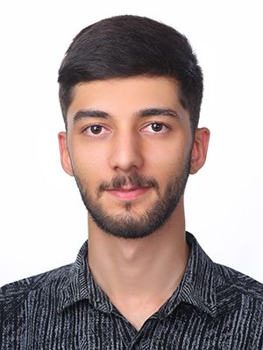
گواهینــامه پایـان دوره
بدینوسیله گواهی می‌شود {{HONORIFIC}} {{STUDENT_NAME}} به شماره ملی {{NATIONAL_ID}} دوره {{COURSE_TITLE}} {{ORGANIZATION}} را به مدت {{DURATION}} ساعت ، با موفقیت به پایان رسانده. توفیق نامبرده را در حرفه و دانش خود و کسب رضای خالق و تلاش وی در خدمت به خلق و جامعه را آرزومندیم.
مدرس: {{INSTRUCTOR}}
محل برگزاری: {{VENUE}}
{{ORGANIZATION}}

